Slide 1

PHÒNG GIÁO DỤC VÀ ĐÀO TẠO QUẬN LONG BIÊN
TRƯỜNG TIỂU HỌC PHÚC LỢI
TOÁN 2
BÀI 55: ĐỀ- XI- MÉT. MÉT. KI- LÔ- MÉT
(TIẾT 1)

Slide 2
ĐỘ DÀI VÀ ĐƠN VỊ ĐO ĐỘ DÀI
TIỀN VIỆT NAM
CHỦ ĐỀ 11
BÀI 55
ĐỀ- XI- MÉT. MÉT
KI-LÔ-MÉT

Slide 3


















Khởi động
Notes:
Bài giảng được thiết kế bởi: Phạm Duyên

Slide 4


Slide 5

Thứ hai ngày 21 tháng 3 năm 2022
TǨn
Bài 55: Đề- xi- mét. Mét. Ki- lô- mét (tiết 1)

Slide 6







YÊU CẦU CẦN ĐẠT
Nhận biết được các đơn vị đo độ dài đề- xi- mét, mét và quan hệ giữa các đơn vị đo độ dài.
Biết chuyển đổi và ước lượng các số đo đơn giản theo độ dài.
Phát triển năng lực giao tiếp toán học.

Slide 8




a) Đề - xi - mét
Gang tay mình dài
khoảng 1 đề- xi- mét.
Bút chì dài
1 đề- xi- mét.
Đề- xi- mét là một đơn vị đo độ dài.
Đề- xi- mét viết là dm.
1 dm = 10 cm; 10 cm = 1dm.

Slide 9
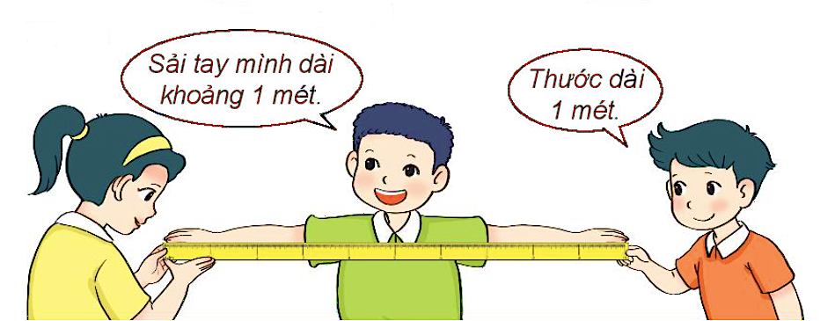
b) Mét
Mét là một đơn vị đo độ dài.
Mét viết là m.
1 m = 10 dm; 1 m = 100 cm; 10 dm = 1 m; 100 cm = 1m

Slide 11

1
Số ?
a)
Mẫu: 2 dm = 20 cm; 3 m = 30 dm; 2 m = 200 cm
1 dm = cm; 1 m = dm; 1 m = cm
4 dm = cm; 5 m = dm; 3 m = cm
?
?
?
10
10
100
?
?
?
40
50
300
b)
Mẫu: 20 cm = 2 dm; 30 dm = 3m
30 cm = dm; 50 cm = dm;
40 dm = m; 20 dm = m;
?
?
3
5
?
?
4
2

Slide 12

2
Chọn độ dài thích hợp (Theo mẫu):
Bàn học của Mai dài
Cái bút chì dài
Phòng học lớp Mai dài
10 cm
10 dm
10 m

Slide 13
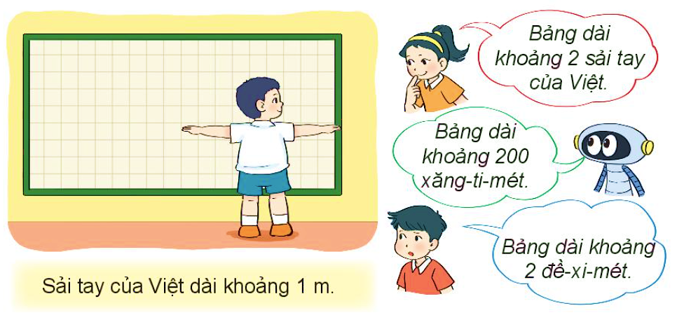
3
Bạn nào nói đúng?
🡪 Rô- bốt và Mai nói đúng.
( 2 sải tay khoảng 2m; 2m = 200cm)

Slide 14
HOẠT ĐỘNG TIẾP NỐI
-Ôn tập về đề- xi- mét. Mét. Ki-lô-mét.
-Chuẩn bị bài 55: Đề- xi- mét. Mét. Ki-lô-mét.( tiết 2)

